Slide 1
EMOCE

Slide 2
původ v latinském slově EMOVERE = vzrušovat
Vágnerová (2015, s. 143) „schopnost reagovat na různé podněty prožitkem libosti a nelibosti, spojeným s fyziologickými reakcemi a dalšími vnějšími projevy.“
Cakirpaloglu (2012, s. 204) zase emoce chápe jako „stav zvýšené aktivity organismu, která se manifestuje specifickým prožíváním (příjemnost-nepříjemnost), fyziologickými změnami a odpovídajícím chováním.“
Způsob emočního prožívání je podmíněn geneticky, zvláště temperamentem a sociokulturně, v průběhu socializace učením.
Notes:
emoce závisí na povaze provokujícího jevu a na jedinci (aktuální stav, zkušenost, osobnost); emoce ryze individuální, i když někdy kolektivní (zemětřesení) vunikají spontánně, nemůžeme ovlivnit, můžeme regulovat přijatelné nebo potlačit nepřijatelné

Slide 3
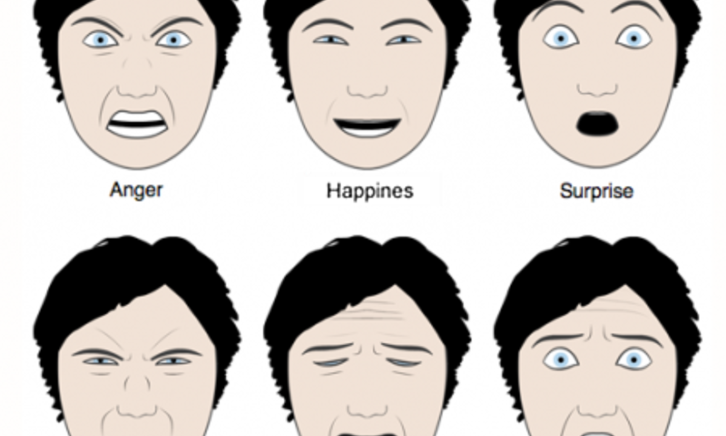
Složky emocí
Subjektivní psychická komponenta
Výrazové (expresívní) chování
Tělesná složka
Notes:
psychická = cit, tj. subjektivní, prožitková, čistě psychická stránka emoce ; VÝRAZOVÉ: mimovolní projev emoce: vrozená reakce, má funkci sdělovací; vylekanost = upozornit na nebezpečí, vztek: upozornit na moji agresi; paralingvistické charakteristiky řeči, TĚLESNÁ SLOŽKA: fyziologický základ emocí je zajištěn součinností nervového systému a hormonální soustavy

Slide 4
NEUROFYZIOLOGICKÝ ZÁKLAD EMOČNÍHO PROŽÍVÁNÍ
THALAMUS
HYPOTALAMUS
LIMBICKÝ SYSTÉM (hippocampus, amygdala – JOSEPH LE DOUX- tísňová dráha, bazální ganglia)
MOZKOVÁ KŮRA
SYMPATICKÝ ODDÍL AUTONOMNÍHO NERVSTVA )poté parasympatikus pro odeznění)
Notes:
thalamus: registruje emoc. význ. podněty; hypo: řídí sekreci hormonů; HIPO: INFO Z DLDB DO KTDB., AMYGDALA: CENTRUM CITŮ, tísňová dráha thalamus – amygdala, rychlejší než mozková kůra; bazální: podílejí se na expresi emocí a regulaci emoč. reakcí); MOZKOVÁ KÚRA: důlez¨žitá pro zpracování a vyhodnocování významu emočních reakcí – zvuk – úlek – jen krabice – uvolnění

Slide 5
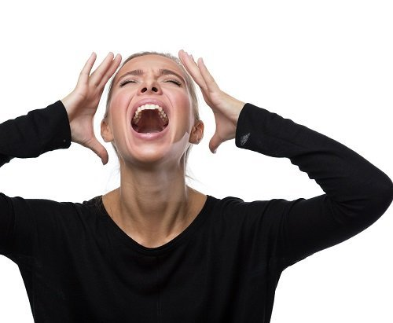
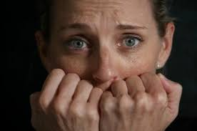
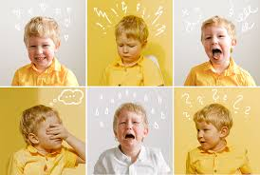
Vlastnosti emocí
CITLIVOST
CITOVOST
NÁLADOVOST
INTENZITA
CITOVÁ ZRALOST
SUGESTIBILITA
CITOVÁ ZRANITELNOST
OVLADATELNOST
VÝRAZOVOST

Slide 6
dimenze emocí
  libost - nelibost
  vzrušení – zklidnění,
  napětí – uvolnění
  (Wundt)
Notes:
stenické (aktivizující), astenické (inhibující)

Slide 7
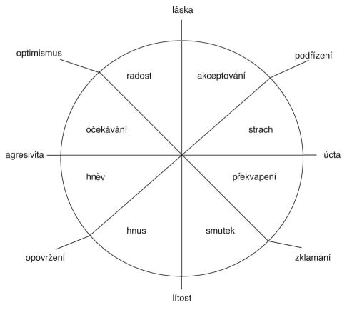
Klasifikace emocí
DĚLENÍ Z HLEDISKA KVALITY
  – pozitivní (radost)
  – negativní (smutek, hněv, strach)
DĚLENÍ Z HLEDISKA FORMÁLNÍCH CHARAKTERISTIK
INTENZITA A DÉLKA TRVÁNÍ
  AFEKT
  EMOČNÍ EPIZODA
  NÁLADA
ZAMĚŘENOST
  POSTOJ K SOBĚ SAMÉMU
  POSTOJ K VNĚJŠÍMU SVĚTU
Notes:
pozitivní: radost (uspokojení nebo představa uspokojení nějaké představy, vnější projev: smích, veselost, NEGATIVNÍ (smutek, zármutek, hněv, zlost, vztek

Slide 8
Příklady emočních stavů
Spokojenost
Radost
Smutek
Zármutek
Sklíčenost
Zlost, hněv, vztek

Slide 9

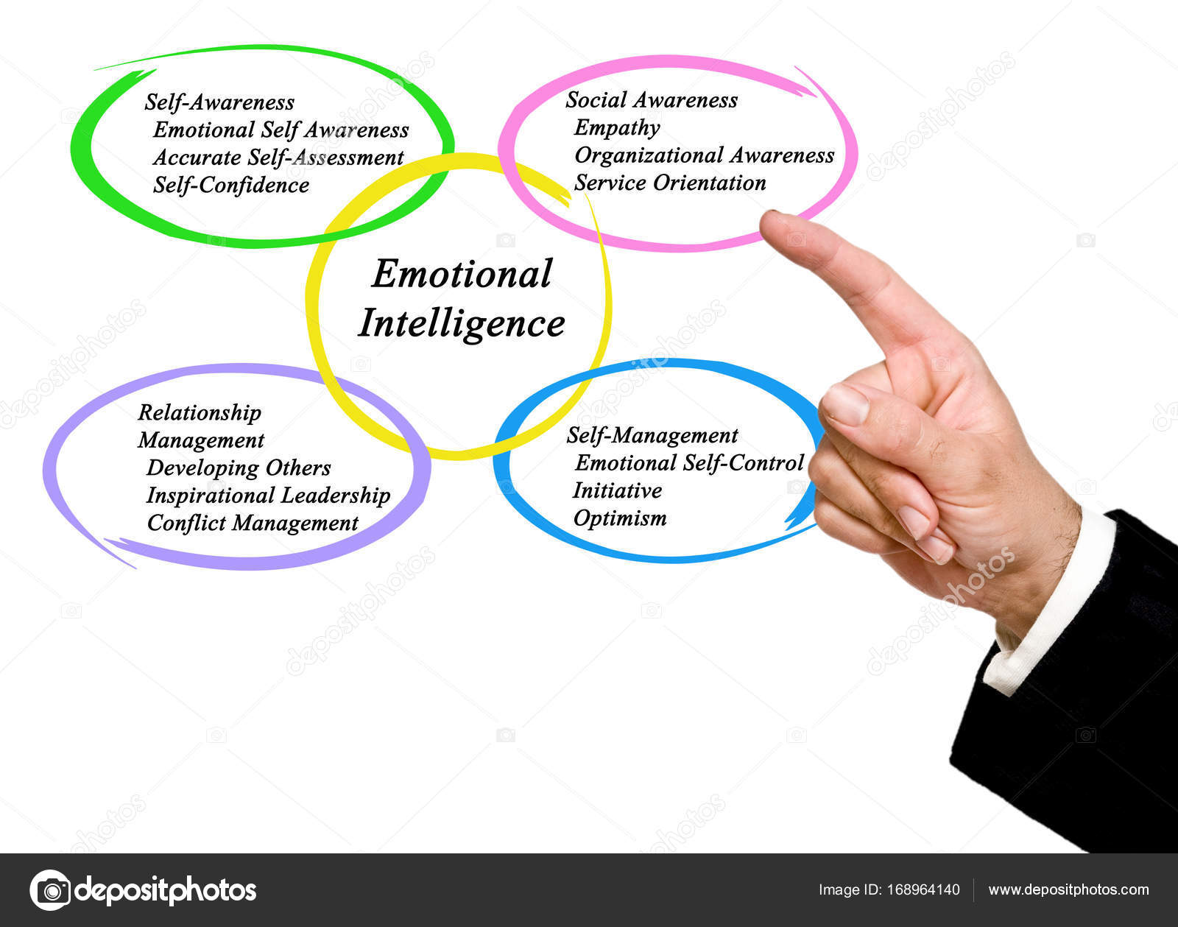
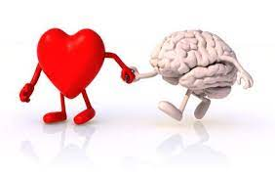
Emoční inteligence (EQ EMOCIONÁLNÍ QUOCIENT)
1990 Peter Salovey a John D. Mayer
1995 David Goleman
Sebeuvědomění
Sebeovládání
Sebemotivace
Empatie
Sociální dovednost

Slide 10
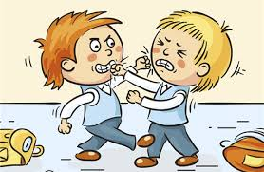

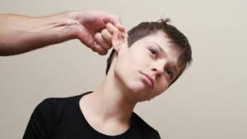
agrese

Slide 11
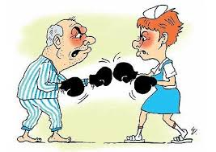
Nutno odlišovat
AGRESE
AGRESIVNÍ CHOVÁNÍ
AGRESIVITA
Notes:
AGRESE: aktuální projev útočného chování, které má za cíl poškodit (sebe, jiné, předmět)

Slide 12
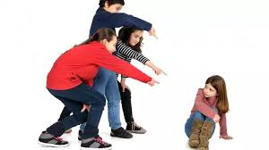
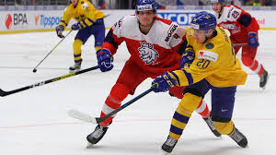
TYPY AGRESE
Instrumentální
Emocionální
šikana
Destruktivní
  Heteroagrese
  Autoagrese
konstruktivní
Notes:
instrukmentální / chladná / naučená sociální technika; emocionální: nepromyšlená, je cílem, zlobná / horká; ŠIKANA:

Slide 13
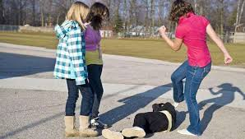
Typy agrese
podle prostředků
  Fyzická
  Verbální
  myšlenková
Podle cíle
  Přímá
  nepřímá

Slide 14
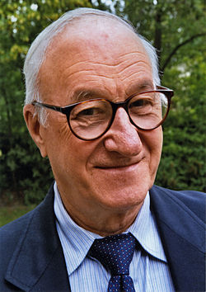
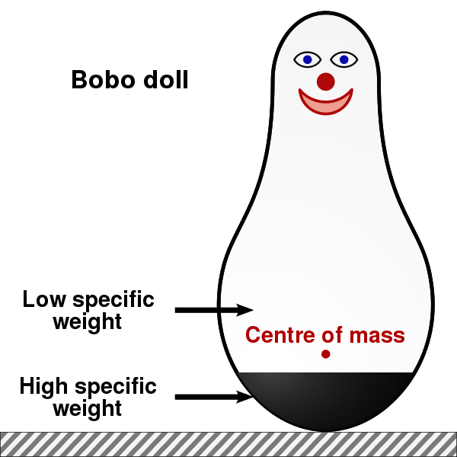
Teorie o podstatě a původu agrese
Pudová teorie(Freud)
Reaktivní teorie agrese (např. Dollard a Miller)
Teorie naučeného chování (A. Bandura) Bobo Doll Experiment
https://www.youtube.com/watch?v=dmBqwWlJg8U

